Slide 1
POMRČINA SUNCA I MJESECA

Slide 2
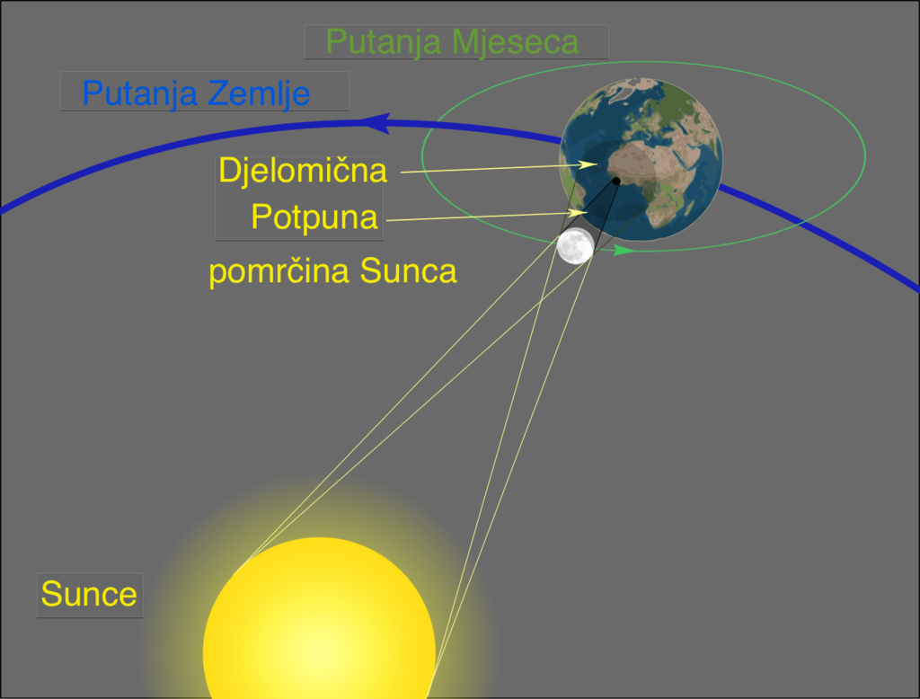
POMRČINA SUNCA
- Pomrčina Sunca nastaje kada se Mjesec ispriječi između Sunca i Zemlje, pa djelomično ili potpuno zakloni Sunce

Slide 3
Vrste Sunčevih pomrčina
- Pomrčina Sunca može biti potpuna (totalna), prstenasta (anularna), djelomična (parcijalna) i hibridna (kada se u središnjoj fazi pomrčine zapaža kao potpuna, a izvan središnje faze kao prstenasta).

Slide 4
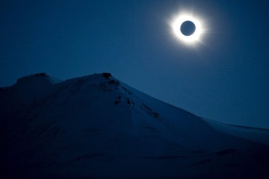
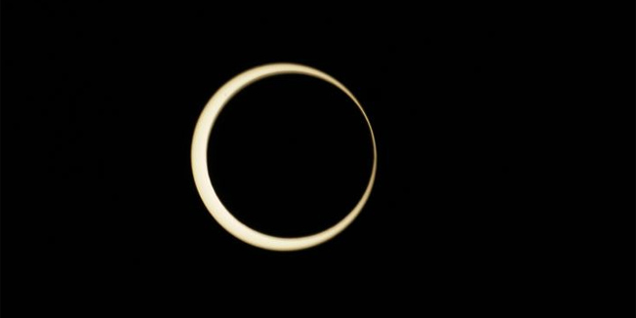
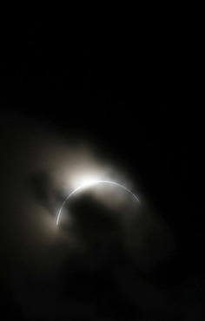
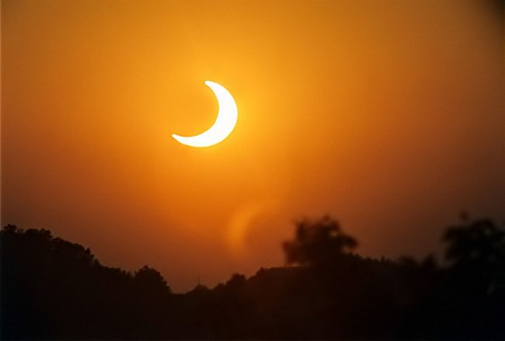
POTPUNA POMRČINA
PRSTENASTA POMRČINA
HIBRIDNA POMRČINA
DJELOMIČNA POMRČINA

Slide 5
Prva i posljednja potpuna pomrčina sunca
Posljednja potpuna pomrčina Sunca, vidljiva iz Hrvatske, dogodila se 15. veljače 1961., a sljedeći će se put dogoditi 3. rujna 2081.

Slide 6
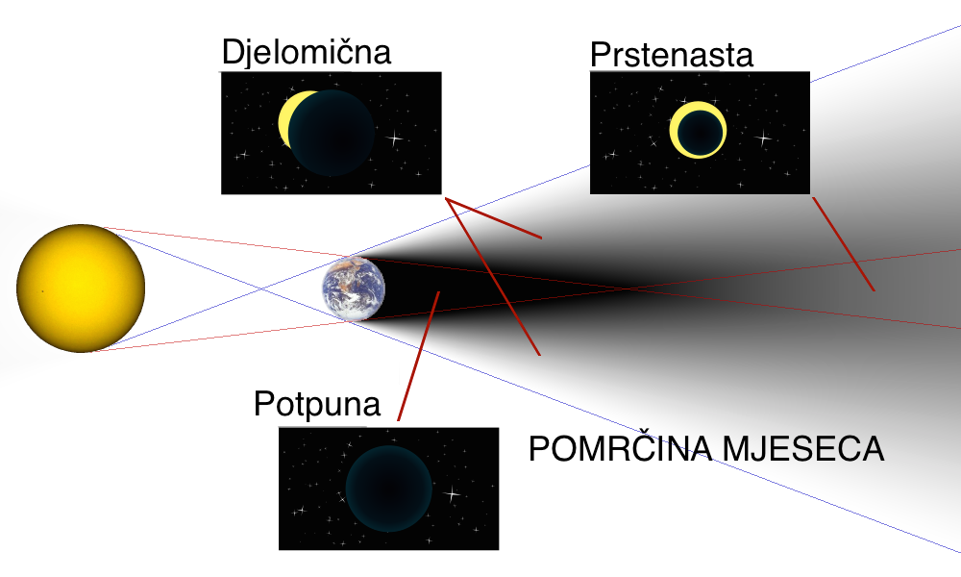
POMRČINA MJESECA
Pomrčina Mjeseca nastaje ulaskom Mjeseca u Zemljinu sjenu, vidi se s cijele Zemljine noćne polutke, pritom je Mjesec obasjan zagasitocrvenom svjetlošću koja se raspršila prolazeći kroz Zemljinu atmosferu.

Slide 7
Kako nastaje pomrčina mjesca ?
Pomrčina Mjeseca nastaje kada je Mjesec pun, a stožac Zemljine sjene udaljen je najviše 11° od jednoga Mjesečevog čvora.

Slide 8
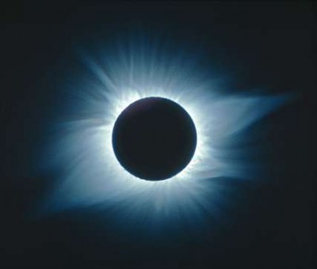
Vrste Mjesečevih pomrčina
Potpunom pomrčinom Mjeseca nazivamo pojavu kada cijeli Mjesec uđe u Zemljinu sjenu.

Slide 9
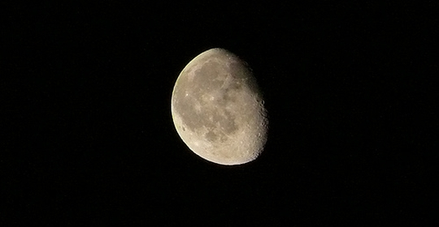
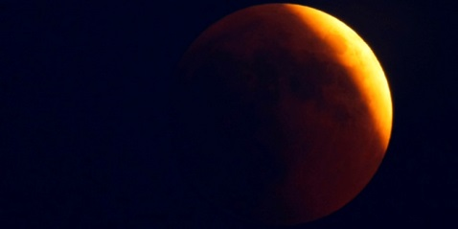
Djelomična pomrčina je kada samo dio Mjesečevog diska uđe u Zemljinu sjenu.
Pomrčina u polusjeni je kada mjesec prolazi samo kroz Zemljinu polusjenu.

Slide 10
Najčešće se zbivaju po dvije pomrčine Sunca i Mjeseca, a najviše se mogu dogoditi tri Mjesečeve i četiri Sunčeve, ili dvije Mjesečeve i pet Sunčevih.

Slide 11
Napravio Leon Valek 8.b
Izvori- Wikipedia
- Google slike
- Youtube

